Slide 1


Workshop Arduino
Com Garoa Dojo Shield
São Paulo - 28/03/2015

Slide 2
Palestrantes
Igor Tavares - Eng. Eletrônico
Fábio Souza - Eng. Eletricista
Articulistas do site Embarcados

Slide 3






Embarcados
www.embarcados.com.br
Publicação de Artigos e Notícias;
Vídeos;
Pesquisas;
Eventos

Slide 4

Agenda
Garoa Dojo Shield;
BlackBoard;
Arduino UNO;
IDE Arduino;
Hello World;
Interface Serial;
Entradas analógicas;
Display de 7 segmentos;

Slide 5
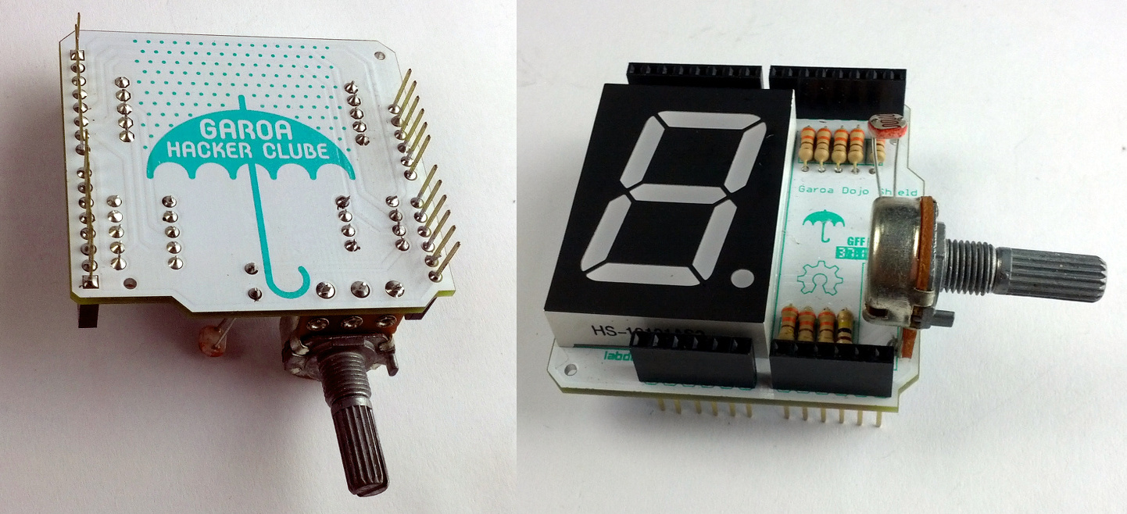
Garoa Dojo Shield
Wiki Garoa Dojo Shield
Disponivel no Lab de garagem
Exemplos no Github

Slide 6
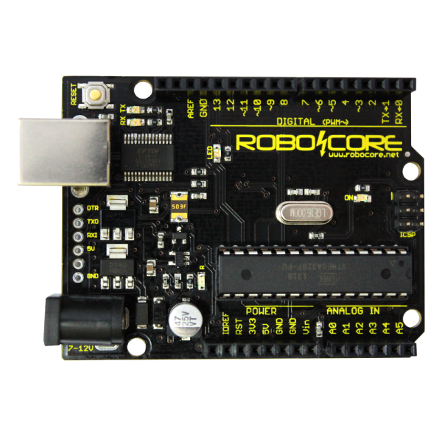
BlackBoard
Loja RoboCore

Slide 7

Arduino UNO

Slide 8
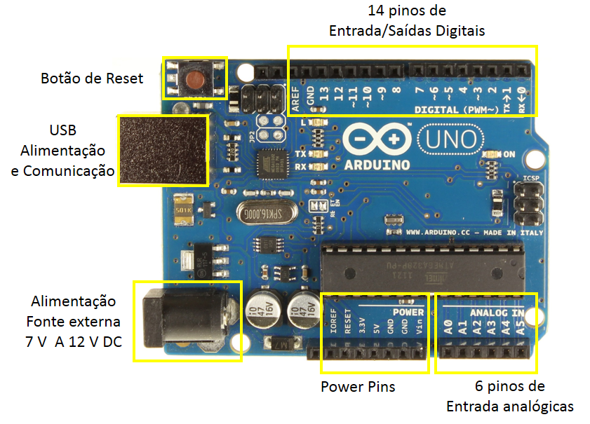
Arduino UNO

Slide 9
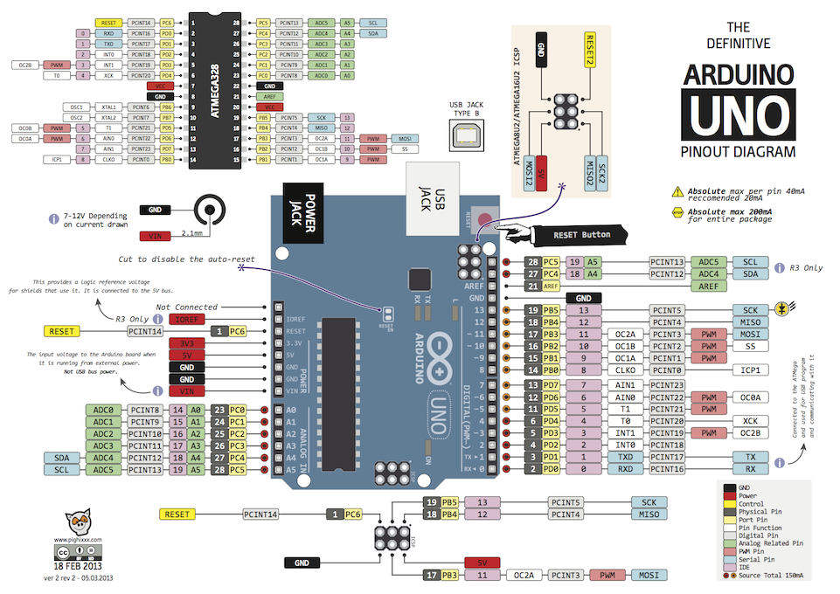
Arduino UNO - Pinouts

Slide 10

IDE Arduino
Versão Atual: ARDUINO 1.6.1
Download: http://www.arduino.cc/en/Main/Software

Slide 11
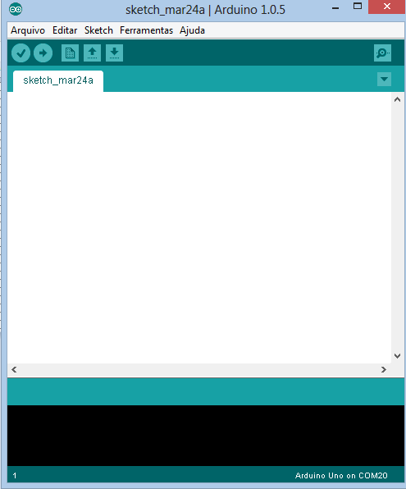
IDE Arduino
Toolbar
Sketch
Mensagens

Slide 12
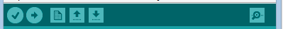
IDE Arduino - Ícones
Carregar
Abrir
Verificar
Novo
Salvar
Monitor Serial

Slide 13
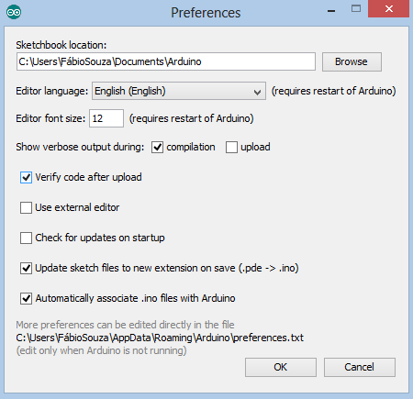
Preferências

Slide 14
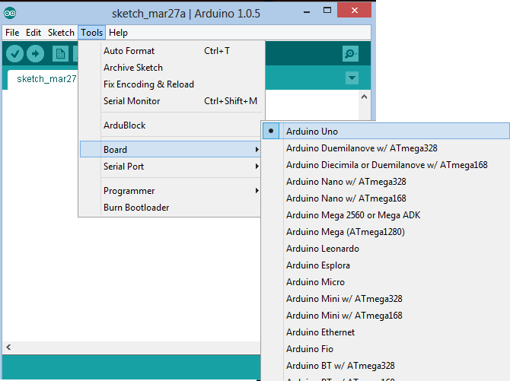
Selecionando a placa

Slide 15
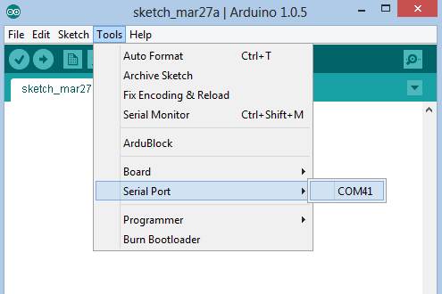
Porta Serial

Slide 16
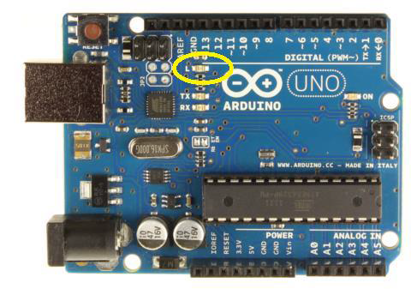
Hello World! - LED Blink

Slide 17
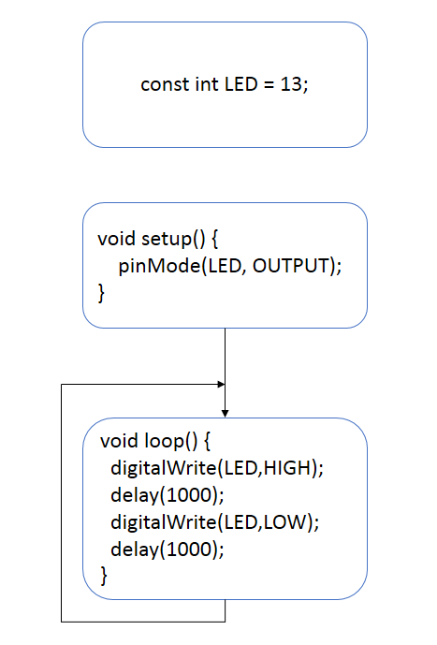
Estrutura de um programa Arduino

Slide 18
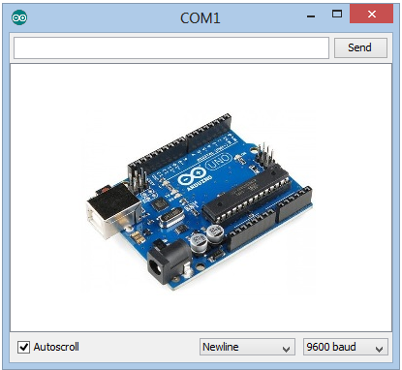
Interface Serial

Slide 19
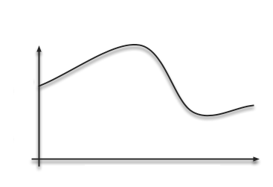
Entrada analógica

Slide 20
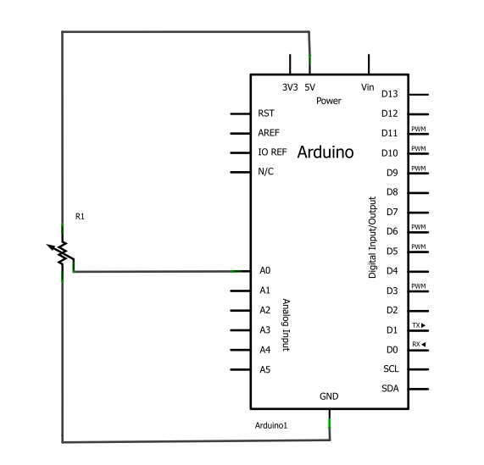
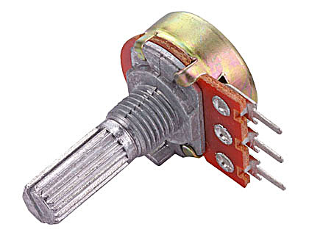
Potenciômetro

Slide 21
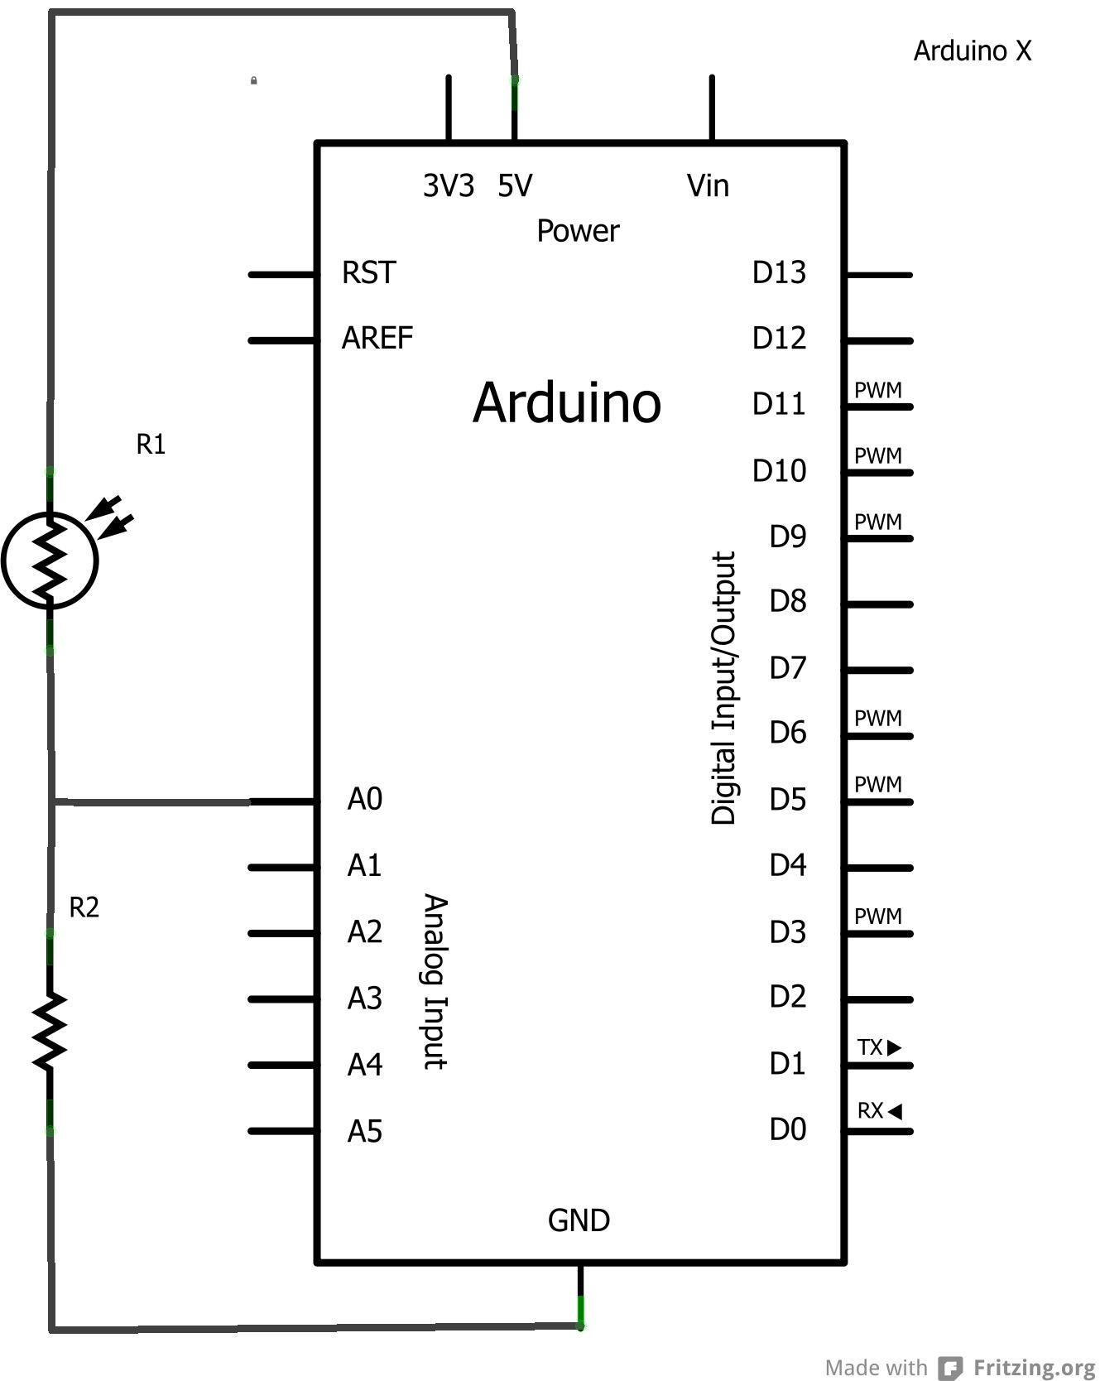
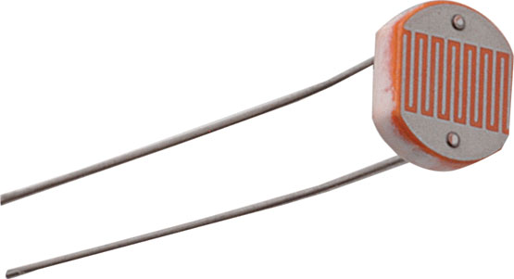
Sensor LDR

Slide 22
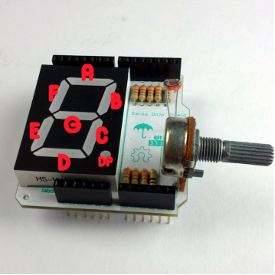
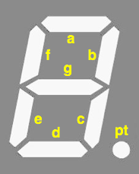
Display de 7 segmentos
Segmento | Pino Arduino
A | 8
B | 9
C | 10
D | 11
E | 12
F | 13
G | 7
ponto | 6

Slide 23
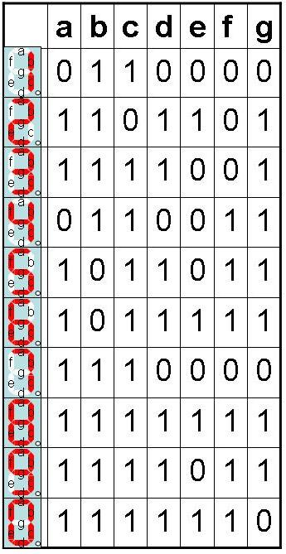
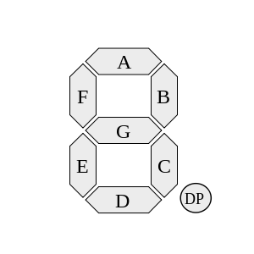
Números

Slide 24

Download do exemplos
Os exemplos estão disponíveis no GitHub do Embarcados:
https://github.com/embarcados/workshop-arduino-day-2015

Slide 25

Obrigado
Fábio: fabio_souza53@hotmail.com
Igor: igorborgest@gmail.com
www.embarcados.com.br

